Slide 1
챕터 개요 및 플레이 경험
챕터 목표
폐교를 탐색하며 학교폭력 피해자의 흔적을 추적하고, 괴물이 된 친구를 구원하는 감성 호러 챕터
핵심 키워드
환경 스토리텔링
탐색 및 기억 체험
보스 구원 서사
플레이 경험 흐름
호기심
↓
조사 / 생존
↓
탐색 / 공감
↓
구원 / 진실

Slide 2
상황의 기차칸 – 맵 전체 플로우
실루엣 발견
흔적 조사
환영체 학습
무기 탐색
환영체 퍼즐
정체 공개
보스전
강당 진입
기억 체험

Slide 3
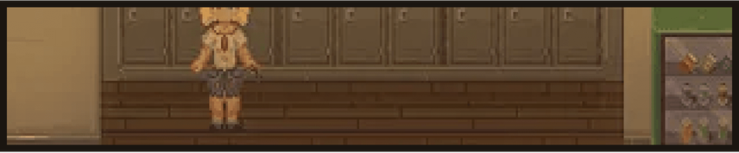
[기차칸 1-4] 탐색 파트 설계
"누가 지나간 거지?" → "이 학생은 누구지?"
1층: 방송실, 교무실, 보건실
"저걸 어떻게 피하지?" → "무기는 어디 있지?"
3층: 화장실, 과학실, 음악실, 컴퓨터실
설계 의도: 탐색 과정에서 학교폭력의 흔적을 자연스럽게 발견하고, 환영체 학습과 무기 획득을 유기적으로 연결하여 몰입감 증대
CAR NO. 01-04: EXPLORATION

Slide 4
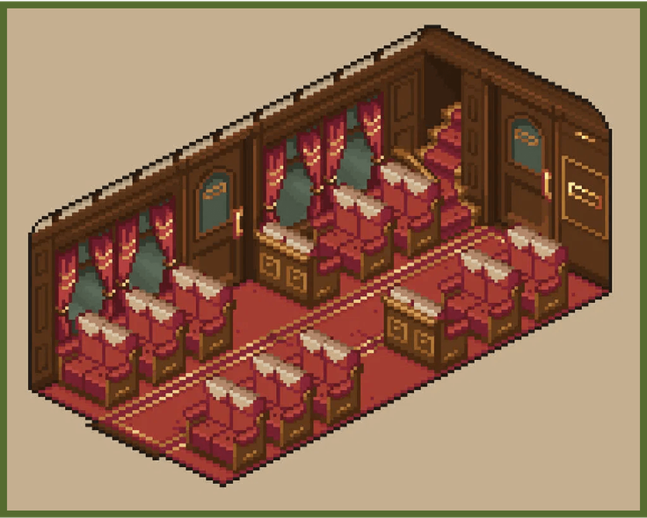
[기차칸 5-6] 응용 퍼즐 및 기억 체험
환영체 퍼즐
기억 체험: 급식소
• 인체모형 + 스케이트보드 조합 • 소음을 이용한 환영체 유인 • 1학년 3반 진입로 확보
• 강제적인 줄서기 대기 • 빵 셔틀 및 심부름 역할 수행 • 엉망이 된 식판 정리하기
[기억의 단편: 급식소]
설계 의도: 학교폭력 피해자의 일상을 '설명'이 아닌 '체험'으로 전달하여 정서적 공감 극대화

Slide 5
[기차칸 7-8] 강당 보스전: 구원의 전투
PHASE 1: 괴물 형태
PHASE 2: 인간 형태
• 기믹: 농구공과 점프대 활용
• 기믹: 막기와 비눗방울
• 패턴: 광역 돌진 및 파괴
• 패턴: 방어적 회피 및 눈물
• 목표: 괴물의 움직임 봉쇄
• 목표: 진심 어린 대화와 공감
설계 의도
괴물을 처치하는 것이 아니라, 고통받는 친구를 구원하는 과정으로서의 전투 설계

Slide 6
[기차칸 9] 챕터 엔딩: 밝혀지는 진실
밝혀진 진실
핵심 연출 흐름
• 괴물의 정체는 '인간'
1. 괴물 형태의 붕괴
• 균열과 괴물에 대한 상식 붕괴
2. 본래의 인간 모습 복원
• 피해자의 고통이 빚어낸 비극
3. 빛과 함께 소멸
구원받은 친구
"고마워... 이제 좀 쉬고 싶어..."
NEXT OBJECTIVE: 선의관리국 복귀

Slide 7
탐색 파트 설계
주요 이벤트
1층
방송실
교무실
보건실
3층
화장실
과학실
음악실
컴퓨터실
설계 의도
탐색 과정에서
학교폭력 흔적 발견
환영체 학습
무기 획득
동시 진행
플레이어 질문 누가 지나간 거지?
↓
이 학생은 누구지?
↓
저걸 어떻게 피하지?
↓
무기는 어디 있지?

Slide 8
응용 퍼즐 & 기억 체험
기억 체험 - 급식소
줄서기
셔틀 역할
식판 정리
설계 의도
학교폭력 피해자의 일상을
설명이 아닌 체험으로 전달
환영체 퍼즐 인체모형 + 스케이트보드
↓
환영체 유인
↓
1학년 3반 진입

Slide 9
강당 보스전
Phase 1
괴물 형태
기믹
농구공
점프대
Phase 2
인간 형태
패턴
막기
비눗방울
설계 의도
괴물을 처치하는 것이 아니라
친구를 구원하는 전투

Slide 10
챕터 엔딩
플레이어가 얻는 진실
괴물의 정체는 인간
세계관 변화
균열과 괴물에 대한 기존 상식 붕괴
다음 목표
선의관리국 복귀
핵심 연출 괴물 붕괴
↓
인간 모습 복원
↓
"이제 좀 쉬고 싶어..."
↓
소멸

